Slide 1
אמירה לנוכרי בשבות ושבות דשבות במקום מצווה

Slide 2
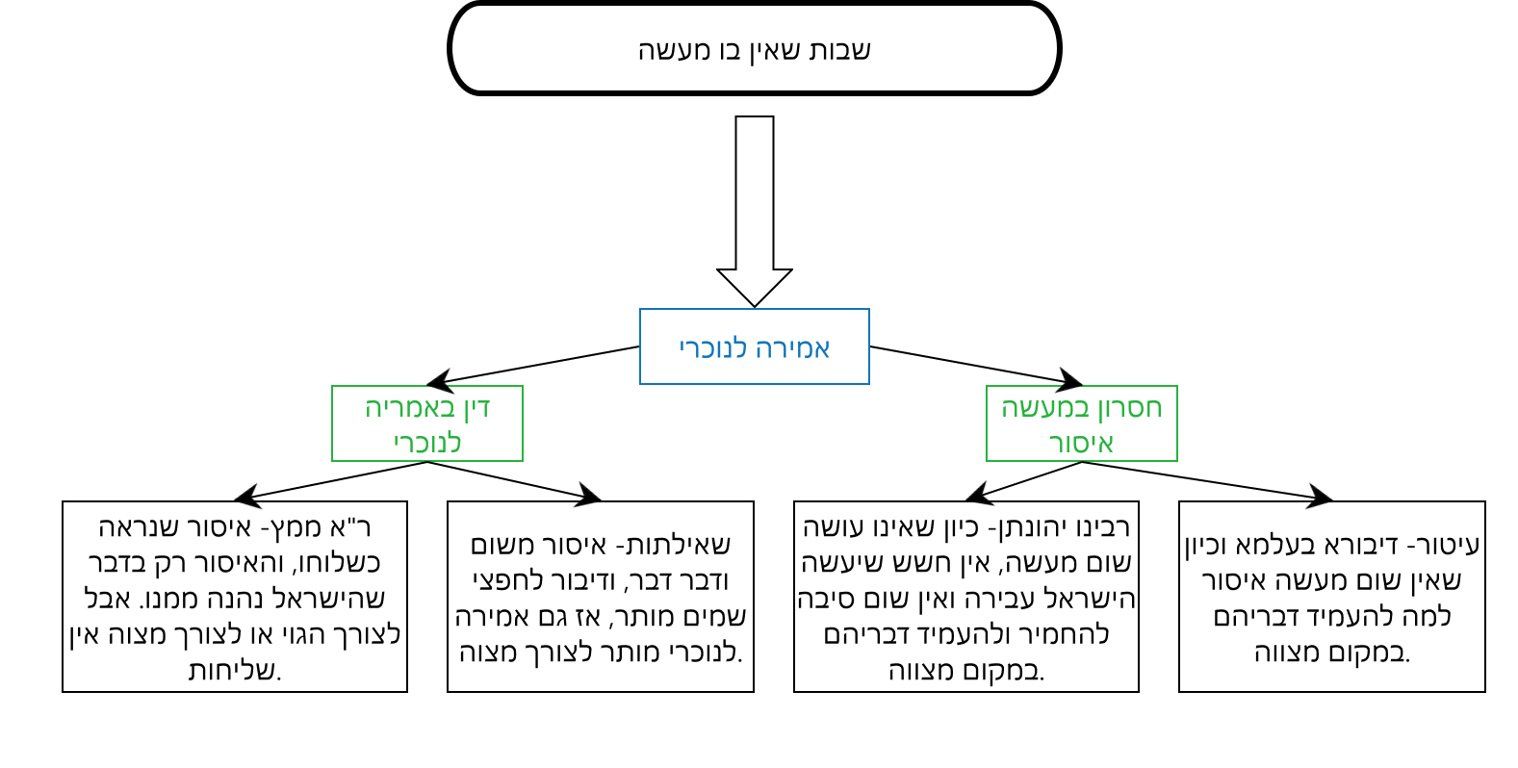

Slide 3
אמירה לנוכרי בשבות דרבנן
רי"ף מסכת שבת נה עמוד ב
...אלא הכי קאמר ליה הא דאמרת אמירה לנכרי שבות וקא מדמיתו לה לשבות דהזאה דאסירא לא שני לך בשבות דאמירה גופה בין שבות דאית ביה מלאכה לשבות דלית ביה מלאכה דהא מר לא א"ל זיל אחים לי דאית ביה מלאכה אלא אייתי לי מגו ביתאי קאמר ליה דטלטול בעלמא הוא דלית ביה מלאכה דשמעת מינה דכי אמרינן אמירה לנכרי שבות בדבר שהוא מלאכה אבל בדבר שאינו מלאכה כגון האי לא אמרינן ביה אמירה לנכרי שבות הרי נתברר לך דליכא בנוסחאי טעותא ומילי דברירן אינון והאי דאמרי' שבות דלית ביה מעשה ולא אמרינן שבות דלית ביה מלאכה מעשה ומלאכה בהאי ענינא חדא מילתא היא דקרו אינשי למלאכה מעשה כדאמרינן ובין יום השביעי לששת ימי המעשה והיינו מלאכה וכבר נתברר לך דאסור למימר לנכרי לצבותיה או לאתויי דרך רשות הרבים והאי דכתב בעל הלכות טעותא הוא ולא תסמוך עילויה:

Slide 4
היתר במקום מצווה:
אמירה לנוכרי
שאר שבותים (שיש בהם מעשה)
באיסור דאורייתא (יש מעשה מלאכה)
באיסור דרבנן (אין בה מעשה מלאכה)
בה"ג – שבות דאית ביה מעשה
לבין אמירה לנוכרי דאין בה מעשה ->
רי"ף- אמירה באיסור דאוייתא
לבין אמירה באיסור דרבנן
שאין בה מעשה מלאכה ->

Slide 5
שבות דשבות במקום מצווה
חידושי הריטב"א מסכת שבת דף קל עמוד ב
ורבינו אלפסי ז"ל כתב (בסוף הפרק) דהני מילי דטעותא נינהו, דהא בנוסחאות ישנות כתוב אמר ליה ולא שני לך בין שבות דאית ביה מעשה לשבות שאין בו מעשה דהא מר לא אמר ליה זיל [אחים ליה אלא זיל] אייתי ליה, ש"מ שלא התירו אמירה לגוי אלא שבות דשבות כי הכא דאמר ליה זיל אייתי ליה והוה ליה במבוי דאפילו שיביאנו ישראל ליכא אלא שבות דרבנן אבל מלאכה דאורייתא לא.
הר"ן על הרי"ף שבת נה
...והוא ז"ל התיר שבות דשבות דהיינו אמירה לנכרי בדבר שהוא משום שבות...

Slide 6
לא אמר זיל אחים:
כל שבות דשבות במקום מצווה
רי"ף
ריטב"א, ר"ן
דווקא אמירה לנוכרי לעשות שבות במקום מצווה

Slide 7
אמירה לנוכרי באיסור דרבנן
רמב"ם הלכות שבת פרק ו
הלכה א- אסור לומר לגוי לעשות לנו מלאכה בשבת אף על פי שאינו מצווה על השבת ואף על פי שאמר לו מקודם השבת ואף על פי שאינו צריך לאותה מלאכה אלא לאחר השבת, ודבר זה אסור מדברי סופרים כדי שלא תהיה שבת קלה בעיניהן ויבואו לעשות בעצמן.
הלכה ט- דבר שאינו מלאכה ואין אסור לעשותו בשבת אלא משום שבות מותר לישראל לומר לגוי לעשותו בשבת, והוא שיהיה שם מקצת חולי או יהיה צריך לדבר צורך הרבה או מפני מצוה.
הלכה י- כיצד אומר ישראל לגוי בשבת לעלות באילן או לשוט על פני המים כדי להביא לו שופר, או סכין למילה, או מביא לו מחצר לחצר שאין עירוב ביניהן מים חמין להרחיץ בהם קטן ומצטער וכן כל כיוצא בזה.
ראבי"ה חלק א - הלכות עירובין סימן שצא
ואמירה לגוי באיסורא דאורייתא נידון כאלו עושה ישראל בעצמו אסורא דרבנן, דאסור אפילו במקום מצוה, לבד מאונן ומצורע ובית הפרס דלא העמידו דבריהם, משום דליכא למיגזר בהו כולי האי דלא ליתי למיעבד איסורא דאורייתא, אבל בשאר מקומות גזרו היכא דאתי לאחלופי בדאורייתא, כדאמרינן גבי ההוא ינוקא וכו' והא לא עירבו <והא לא שתפי>, דאתי ל[אי]חלופי ברשות הרבים, ואפילו במקום מצוה כי התם אסור.

Slide 8
לא אמר זיל אחים:
כל שבות דשבות במקום מצווה
ריטב"א, ר"ן
דווקא אמירה לנוכרי לעשות שבות במקום מצווה
רי"ף - אמירה לנוכרי דווקא במקום מלאכה אסור, אבל לא בשבות.
ראבי"ה- החשש היא שהישראל יעשה בעצמו, אבל אמירה בשבות אם יעשה הישראל יעבור רק על שבות.
רמב"ם- האיסור משום זלזול שבת, ואם אין עשיית מלאכה אין פגיעה בשמירת איסור מלאכה המורחב.

Slide 9
למה להתיר אמירה לנוכרי בשבות
ספר המכריע סימן נז
ושמעת מינה דכי אמרי' אמירה לעכו"ם שבות בדבר שיש בו מלאכה אבל דבר שאין בו מלאכה לא אמרינן ביה אמירה לעכו"ם שבות. הא נתברר לך דליכא בנוסחאי טעותא ומילי דברירן אינון. והאי דאמרינן שבות דלית ביה מעשה ולא אמרינן שבות דלית ביה מלאכה מעשה ומלאכה חדא מילת' היא כדאמרי' בין יום השביעי לששת ימי המעשה דהיינו מלאכה. וכבר נתברר לך דאסור למימר לעכו"ם לצבותיה או לאייתויי דרך רשות הרבים והאי דכתב בעל הלכות גדולות טעותא הוא ולא תסמוך עליה נראה לי דדברי בעל הלכו' גדולות והנהו רבוותא דלא גרסי' דהא מר לא אמר ליה על אחים לי' ומשבשי ליה הם עיקר ואליבא דהלכתא ודברי רבינו יצחק הם בטלין שאין לסמוך עליהם והוא אוסר את המותר ומתיר את האסור כאשר אבאר... ועוד מה שאמר רבינו יצחק ושמעת מינה דכי אמרינן אמירה לעכו"ם שבות בדבר שיש בו מלאכה אבל דבר שאין בו מלאכה לא אמרינן ביה אמירה לעכו"ם שבות. ולפי דבריו מתיר בכל איסורין דרבנן לעשותם על ידי עכו"ם. ואין הדבר כן שמכמה ראיות יש להוכיח דאפילו באיסור דרבנן אסור לעשותן ע"י עכו"ם ויש בהם משום אמירה לעכו"ם שבות. חדא מדתנן בשבת בפרק שואל אדם לא ישכור אדם פועלים בשבת ולא יאמר לחבירו לשכור לו פועלים בשבת ואמרינן בגמרא מאי שנא הוא ומאי שנא חבירו אמר רב פפא חבירו עכו"ם מתקיף לה רב אשי אמירה לעכו"ם שבות....אלמא אפילו במלאכת חולו של מועד שאינה אסורה אלא מדרבנן אמרינן אמירה לעכו"ם שבות...מכל אלה נתברר שאפילו באיסורין דרבנן אסר לעשותן על ידי עכו"ם ויש בהן משום אמירה לעכו"ם שבות.

Slide 10
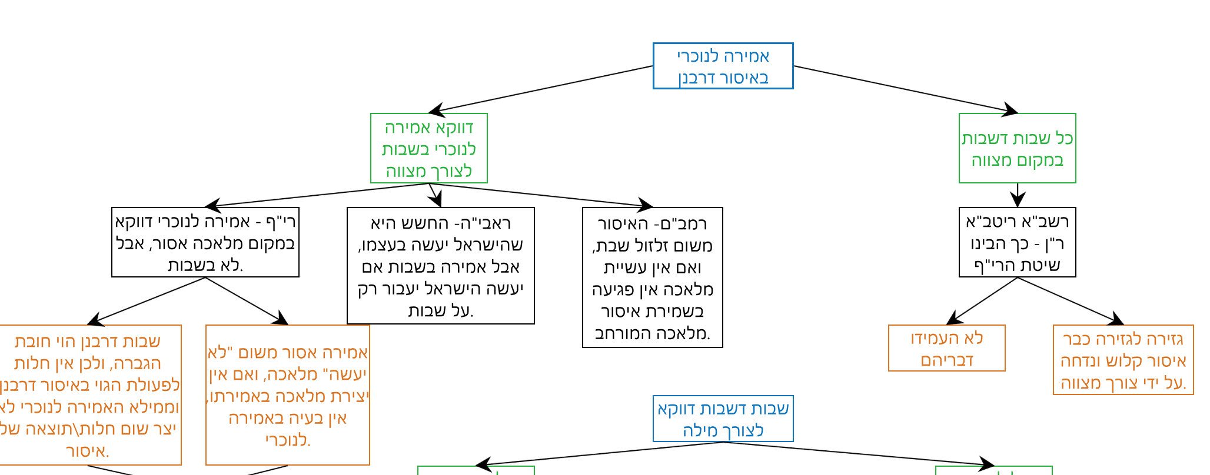

Slide 11
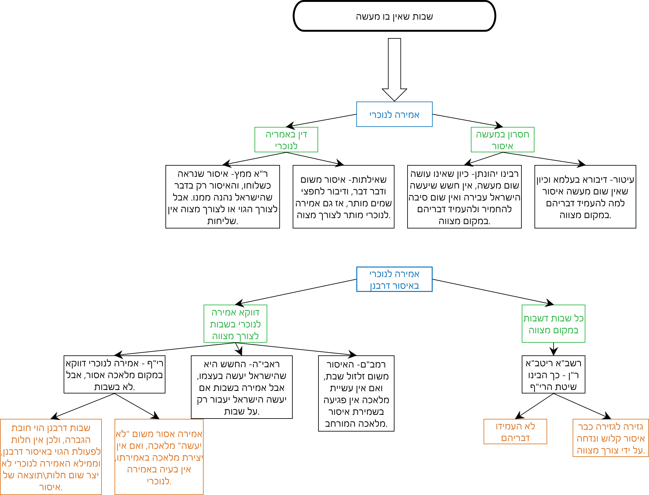

Slide 12
אמירה לנוכרי בשבות דרבנן
תלמוד בבלי שבת דף קנ עמוד א - משנה. לא ישכור אדם פועלים בשבת, ולא יאמר אדם לחבירו לשכור לו פועלים... גמרא. (פשיטא) מאי שנא הוא ומאי שנא חבירו? - אמר רב פפא: חבר נכרי. מתקיף לה רב אשי: אמירה לנכרי שבות! - אלא אמר רב אשי: אפילו תימא חבירו ישראל, הא קא משמע לן: לא יאמר אדם לחבירו שכור לי פועלים, אבל אומר אדם לחבירו הנראה שתעמוד עמי לערב...מאי טעמא דרבי יהושע בן קרחה - דכתיב ממצוא חפצך ודבר דבר; דיבור - אסור, הרהור - מותר.
תוספות שבת דף קכא עמוד א- אין אומרים לו כבה - אפי' באיסור דרבנן אמירה לנכרי שבות כדאמרינן לקמן בפרק שואל (דף קנ.) לא יאמר אדם לחבירו שכור לי פועלים כו' דמוקי לה בחברו נכרי וכן מוכח בפרק הדר (דף סז:) גבי נייתי חמימי מגו ביתא.
חידושי הר"ן (מיוחס לו) שבת דף קנ עמוד א- אמירה לכותי שבות. נראה לי פירושא אמירה לכותי שבות בניחותא ואכתי פשיטא דאסור לומר לו דאין בין ישראל לכותי בדבר זה כלום, וי"מ אמירה לכותי שבות בתמיהה האיך אפשר שיהא אסור דלא אמרו אמירה לכותי שבות אלא באיסור תורה אבל בשכירות דאינו אסור אלא מדרבנן לא אסרו לומר לכותי, ולא מיחוור בעיני דהא משמע במס' עירובין דאפילו בדרבנן אמרי' אמירה לכותי שבות גבי' ההוא ינוקא דאשתפוך חמימי...
בית הבחירה למאירי שבת דף קנ עמוד א- ...אלא שהקשו עליה אמירה לגוי שבות היא כלומר ואף זו כבר למדנוה מנכרי שבא לכבות כך פירשוה גדולי הרבנים ונראה לשיטתם שאף בדבר שאם יעשנו הוא בעצמו אין בו אלא שבות אמירה לגוי אסורה בו שהוא שבות דשבות ומ"מ י"מ אותה בתמיהה אמירה לגוי שבות היא כלומר "אמירה לגוי בדבר שאף לישראל אין בו אלא שבות שבות היא?!" ולשיטה זו מותר לומר לגוי לשכור לו לצורך מחר וכבר הארכנו בדין שבות דשבות בפרקים שעברו...

Slide 13
רי"ף - אמירה לנוכרי דווקא במקום מלאכה אסור, אבל לא בשבות
מכריע- אם אין שום חלות באמירה לנוכרי במקום שבות, למה לא להתיר בכל מקום?
י"מ במאירי- אין הכי נמי- שבות דשבות מותר
י"מ במיוחס לר"ן- אין הכי נמי- אין איסור אמירה לנוכרי בשבות

Slide 14
שבות דשבות במקום מילה
תוספות מסכת גיטין דף ח עמוד ב
אף על גב דאמירה לעובד כוכבים שבות משום ישוב ארץ ישראל לא גזרו רבנן - אבל משום מצוה אחרת לא היינו מתירין אמירה לעובד כוכבים במלאכה דאורייתא כדמוכח בפרק הדר (עירובין דף סח.) ההוא ינוקא….והא דאמר התם לעיל באידך ינוקא דאישתפיך חמימיה ואמר להו רבה נייתו ליה חמימי מגו ביתיה ומוקי לה על ידי עובד כוכבים ודאי איסורא דרבנן שרי בחצר שלא עירבו משום מצות מילה אבל איסורא דאורייתא כגון לחמם לו חמין אסור ואין ללמוד מכאן היתר לומר לעובד כוכבים להביא ספר בשבת דרך כרמלית דלא דמי דדוקא משום מילה דהיא גופה דחיא שבת התירו ומיהו בהלכות גדולות משמע דאפי' איסורא דאורייתא שרי על ידי עובד כוכבים לצורך מילה שפירש דליתו מתוך ביתא דרך רה"ר ...
חידושי הרמב"ן מסכת שבת דף קל עמוד ב
וכן אני אומר שאין מתירין אמירה לגוי אפי' בדבר שהוא משום שבות אלא גבי מילה לפי שניתנה שבת לידחות אצלה אבל בשאר מצות אין דוחין שבות כלל אפי' ע"י גוי שאין לנו היתר בשבות דשבות יותר משבות דמלאכה חוץ מזו.

Slide 15
כך גזרו חכמים
שו"ת הרשב"א חלק א סימן תשט
...וכל מי שהוא מתיר אינו אלא מן המתמיהין וטועין גמורין. וכן להביא יין של קדוש בליל שבת על ידי גוי אסור. ואסור מן הטעם שאמרתי. ומהא איכא מילתא דאורייתא שמביא דרך רשות הרבים. ולא עוד אלא אפילו דרך סימטא ורשויות דרבנן. דאין הפרש בין שבות דאמירה לגוי ובין שאר שבותין הנעשין על ידי ישראל וכדברי הרב אלפסי. וכן באמת מכרעא שמעתתא דנוסחא דעירובין….עוד תדע שאין אומרים בשבותין זה דומה לזה ואין לנו בהם אלא מה שהתירו בפירוש. שהרי לעתים מתירין אותם מחמת דבר אחר שיראה קל. שמעלה וכותב בערכאות של גוים משום קניית בית בארץ ישראל. ולעתים מעמידין אותם אפילו במקום כרת החמור כהזאה ואזמל.

Slide 16
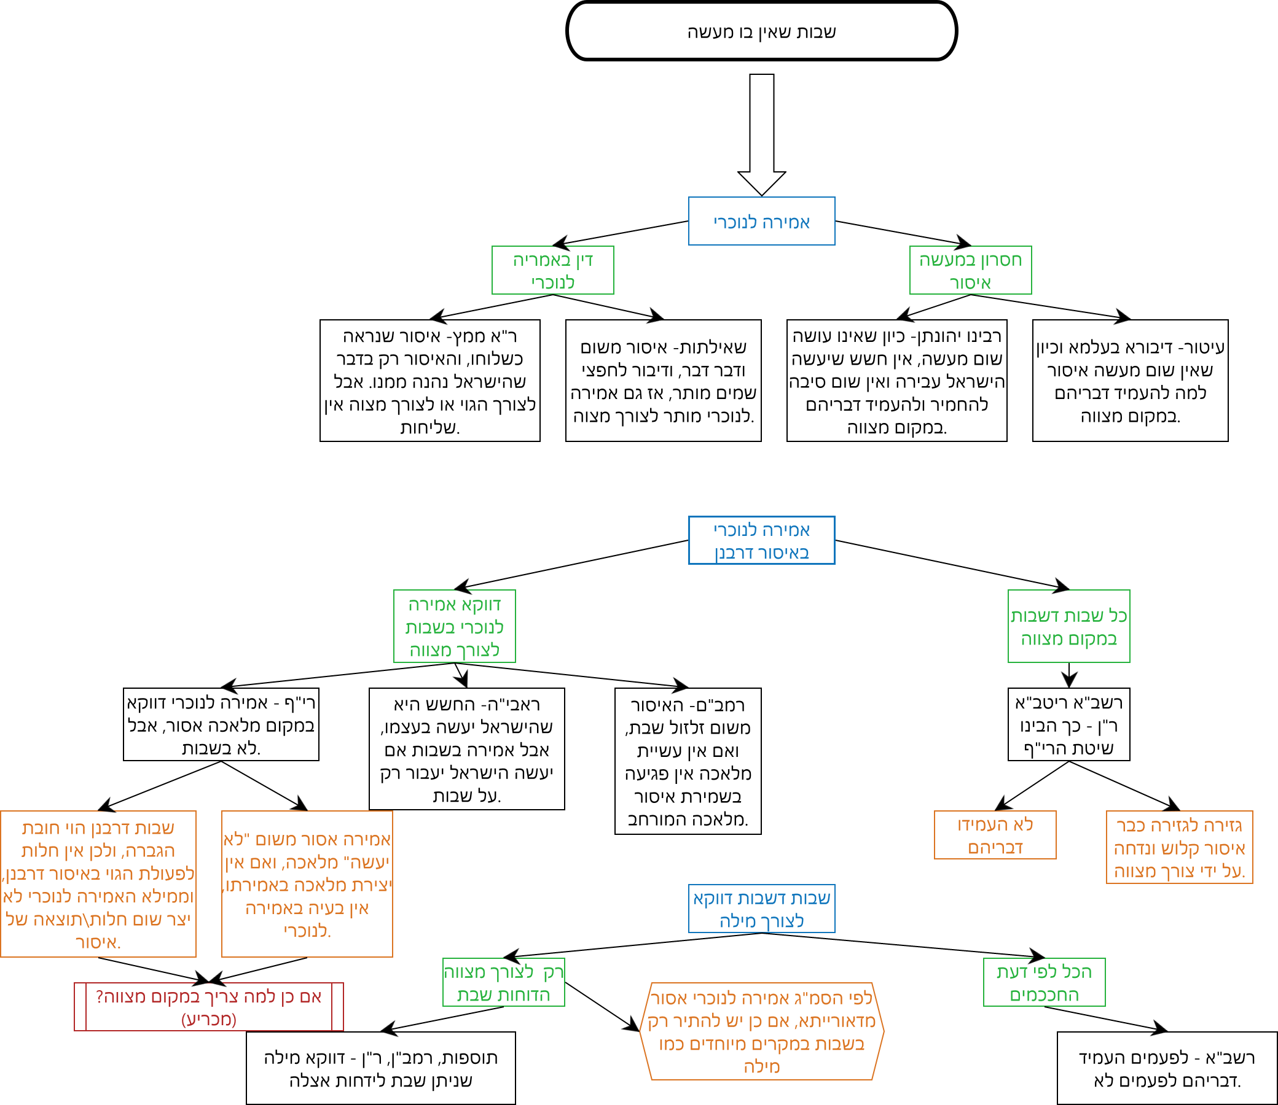

Slide 17
הוצאה וחצר שאינו מעורבת
חידושי הרשב"א מסכת שבת דף קל עמוד ב
ומורי הרב ז"ל כתב בהלכותיו דשבות שיש בו מעשה ושבות שאין בו מעשה דאמרינן התם כולם באמירה לגוי הן וכדעת הרב אלפסי ז"ל, אלא שאין פירוש מעשה מלאכה כמו שפירש הרב ז"ל, שאפילו במביא דרך גגות מלאכה הוא עושה ואי משום דאינה מלאכה דאורייתא היה לו לומר ולא שני לך בין שבות שיש בו מעשה דאורייתא לשבות שאין בו מעשה דאורייתא, אלא שיש בו מעשה פירוש שנתחדש בו מעשה בגופו של דבר כגון עשיית כלי או אפיה ובישול ולהחם מים וכיוצא באלו שנתחדש ענין בגופן, ודמי האי מעשה ללישנא דאמרינן בעלמא (ב"ק ע"א א') לרבי יוחנן הסנדלר מעשה שבת דאורייתא, והתם לא קרי מעשה שבת אלא כגון אפיה ובישול וכיוצא בהן אבל הבאת כלים ואוכלין מרשות לרשות ודאי לא מיתסרי אפילו לרבי יוחנן הסנדלר בהבאתן כיון שלא נתחדשה בהן הכנה בשבת, ולפיכך החמירו באמירה לגוי אפילו במקום מצוה היכא דקא מתקן ומחדש מידי בגוף הדבר משום דהוי טפי עובדין דחול, אבל בשבות שאין בו מעשה בגופו של דבר כגון הבאה בלבד מרשות לרשות אינו נראה כעובדין דחול ולא החמירו באמירתו, אלו דברי מורי הרב ז"ל.
חידושי הריטב"א מסכת שבת דף קל עמוד ב
לכך פירש הרב החסיד שהגירסא כהרי"ף ז"ל וכן נמצאת בנוסחאות ישנות, אבל הכי פירושה, ולא שני לך בין שבות שיש בו מעשה, פי' שיש בו שינוי על ידי מעשה, כגון הזאה שעולה מטומאה לטהרה, לשבות שאין בו שינוי מעשה, דהא מר לא אמר זיל אחים ליה שיש בו שינוי מעשה אלא זיל אייתי ליה שאין בו שינוי מעשה כלל, והוא מלשון מעשה שבת אסור בפלוגתא דרבי מאיר ורבי יהודה ורבי יוחנן הסנדלר (ב"ק ע"א א'), דלא שייך למימר מעשה שבת אסור אלא על ידי שינוי כגון מבשל או שוחט אבל בהבאה דרך רשות הרבים אינו נאסר.

Slide 18
חצר שאינו מעורבת
פסקי ריא"ז מסכת עירובין פרק ו - הדר
ומעשה בתינוק אחד שהוצרכו למולו בשבת ונשפכו החמין שלו קודם שמלו אותו, והביאו לו חמין מחצר אחרת על ידי (* אותו ה)ביטול. אם לא היו רוצין לבטל רשות חצירן, מביאין חמין לתינוק מחצר לחצר על ידי גוי, לפי שאיסור עירובי חצירות קל הוא והתירו אותו על ידי גוי במקום מצוה. אבל שאר האיסורין לא התירו במקום מצוה אפילו על ידי גוי, שהרי אסרו לעשות צרכי המת בשבת אפילו על ידי גוי, אף על פי שצרכי (יום טוב) [* המת] מצוה הן ודוחין יום טוב בשבילו, כמבואר בקונטרס הראייות.

Slide 19
הוצאה שאין בו מעשה
ר יונה- הוצאה מלאכה גרועה שאין בו מעשה.
ריא"ז- "לפי שאיסור עירובי חצירות קל הוא והתירו אותו על ידי גוי במקום מצוה"
רשב"א- עובדן דחול
ריטב"א- משום מעשה שבת

